Slide 1
Análise e Segmentação dos Clientes
Propostas de otimização para campanhas de marketing

Slide 2
Contexto de trabalho
Com a implantação do novo sistema de CRM (Customer Relationship Management) o time de marketing da Varejista X, vem buscando estratégias para criar campanhas com melhor direcionamento.
No entanto a equipe tem tido dificuldades em encontrar formas de segmentar os clientes a partir da base de dados gerados pelo sistema de CRM por conta de seu volume.
Portanto em contato com o time de dados foram solicitadas soluções de segmentação de clientes a partir destes dados.
Este documento contém a solução encontrada, seus resultados e sugestões de campanhas a partir da classificação dos clientes.

Slide 3
Análise RFV
A solução encontrada foi a realização de uma análise RFV, que é baseada em três métricas:
Recência
Frequência
Valor
O tempo decorrido entre a última compra ou interação de um cliente com a empresa. Clientes mais recentes têm tendência de fazer mais compras do que clientes que não interagem há muito tempo.
É o número total de compras ou interações do cliente com a empresa. Clientes com maior frequência de compra representam aqueles que são fiéis à empresa.
Refere-se ao gasto total ou à média de gastos do cliente em suas compras na empresa. Clientes que têm maior média de valores gastos na empresa contribuem de maneira significante com os lucros dela.

Slide 4

A segmentação
A partir destes critérios os clientes foram segmentados em:
Potencialmente Leais;
Frequentes de Valor;
Retenção;
Regulares

Slide 5

Potencialmente Leais
São aqueles que podem estar explorando diferentes produtos dentro da empresa e têm potencial para se tornarem leais à nossa marca com o tempo.
Ofertas personalizadas e outros meios de mantê-los engajados são importantes. Possuem:
Baixa recência;
Média frequência;
Alto valor.

Slide 6

Sugestões de Campanhas para Potencialmente Leais
Campanhas de recomendações e descontos personalizados
Programa de exclusividade
Através de e-mail marketing, sugerir produtos relacionados ou que complementam as últimas compras, juntamente com cupons de desconto.
Oferecer acesso exclusivo a novos produtos no catálogo com certa antecedência.

Slide 7

Frequentes de Valor
São aqueles regulares que constantemente consomem nossos serviços.
Com estes, precisamos usar estratégias de fidelização, como programas de recompensas e descontos por recorrência. Possuem:
Média recência;
Altíssima frequência;
Alto valor.

Slide 8
Sugestões de Campanhas para Frequentes de Valor
Programa de fidelidade
Oferecer recompensas a partir de metas de consumo, como descontos especiais e brindes que remetem à nossa marca, assim como eventos para clientes dentro do programa, como dias com ofertas diferenciadas.

Slide 9

Clientes de Retenção
Possivelmente estão perdendo o interesse em nossa marca ou podem já ter encontrado outra opção.
Para estes, precisamos buscar meios de reativação e incentivos para reacender a vontade de nos buscar. Possuem:
Alta recência;
Baixa frequência;
Alto valor.

Slide 10
Sugestões de Campanhas para Clientes de Retenção
Campanhas de reativação
Pesquisas de satisfação
Envio de e-mails com descontos agressivos baseados nas últimas compras feitas ou oferecer descontos para as próximas compras.
Envio de e-mails com pesquisa de satisfação, para entender os motivos da inatividade, com desconto especial ao final do formulário.

Slide 11

Clientes Regulares
São fiéis à nossa marca e retornam com certa regularidade.
Buscar recomendações baseadas em suas últimas compras pode ser uma forma de estimular mais compras. Possuem:
Altíssima recência;
Alta frequência;
Baixo valor;

Slide 12
Sugestões de Campanhas para Clientes Regulares
Promoções de recompensa por referência
Incentivar esses clientes a indicarem amigos ou familiares oferecendo recompensas especiais, como descontos ou brindes, para cada nova indicação bem-sucedida.

Slide 13

Obrigado pela atenção! Os arquivos com a segmentação dos clientes e esta apresentação serão enviados por e-mail.

Slide 14
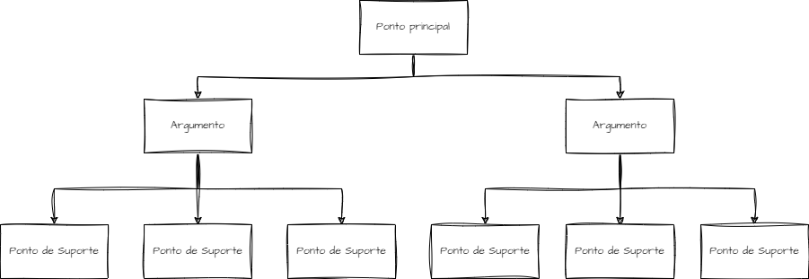
Diagrama do princípio da pirâmide

Slide 15
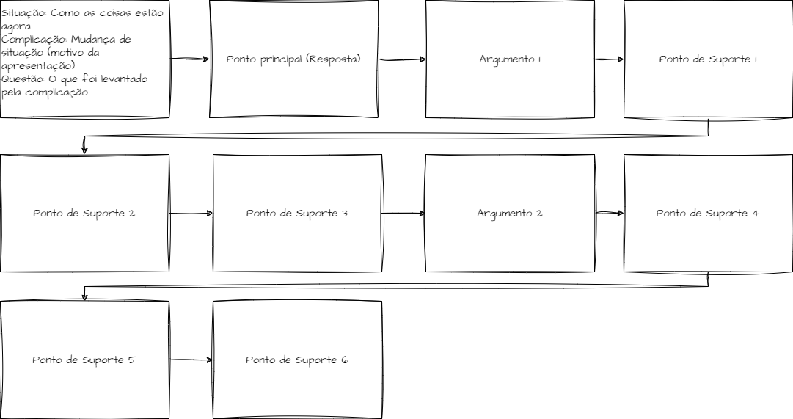
Framework SCQA

